Slide 1
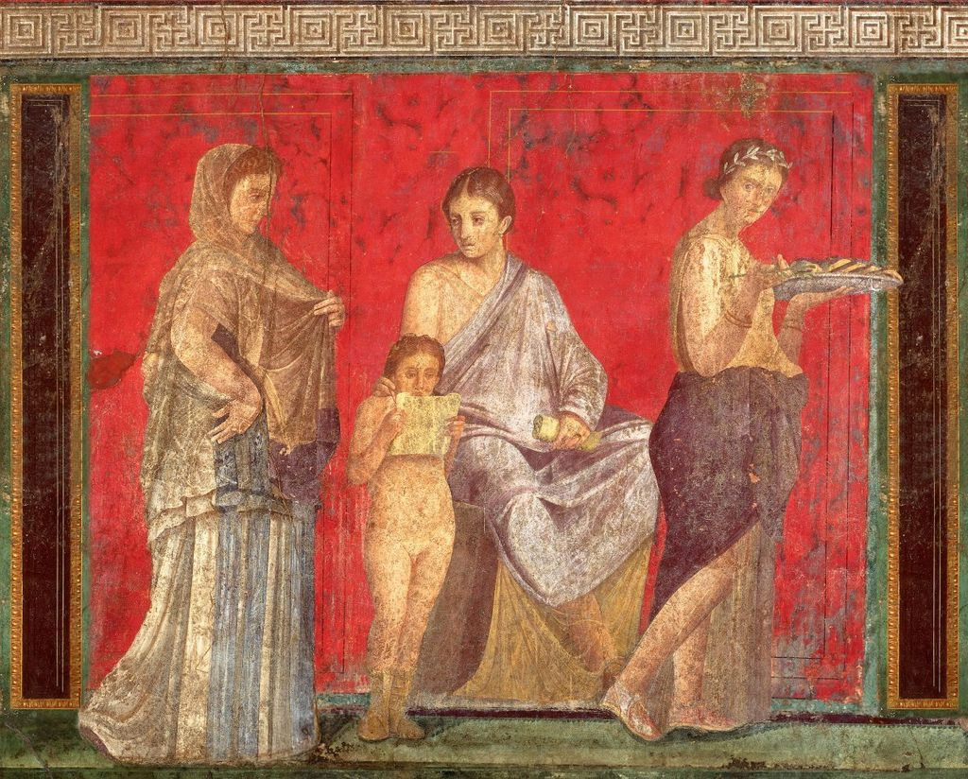
Affresco dalla Villa dei Misteri

Slide 2
Menade da Ercolano

Slide 3
Affresco con scena storica dalla necropoli dell'Esquilino, tra le prime testimonianza di pittura su affresco romana pervenutaci

Slide 4
Casa di via Graziosa, scena dell'Odissea (Attacco dei Lestrigoni)

Slide 5
Affreschi in secondo stile pompeiano nel Santuario repubblicano di Brescia

Slide 6
Villa di Livia

Slide 7
Grottesche di quarto stile nella Domus Aurea

Slide 8
Affresco con architetture fittizie, dalla basilica di Ercolano

Slide 9
Affreschi della sinagoga di Doura Europos

Slide 10
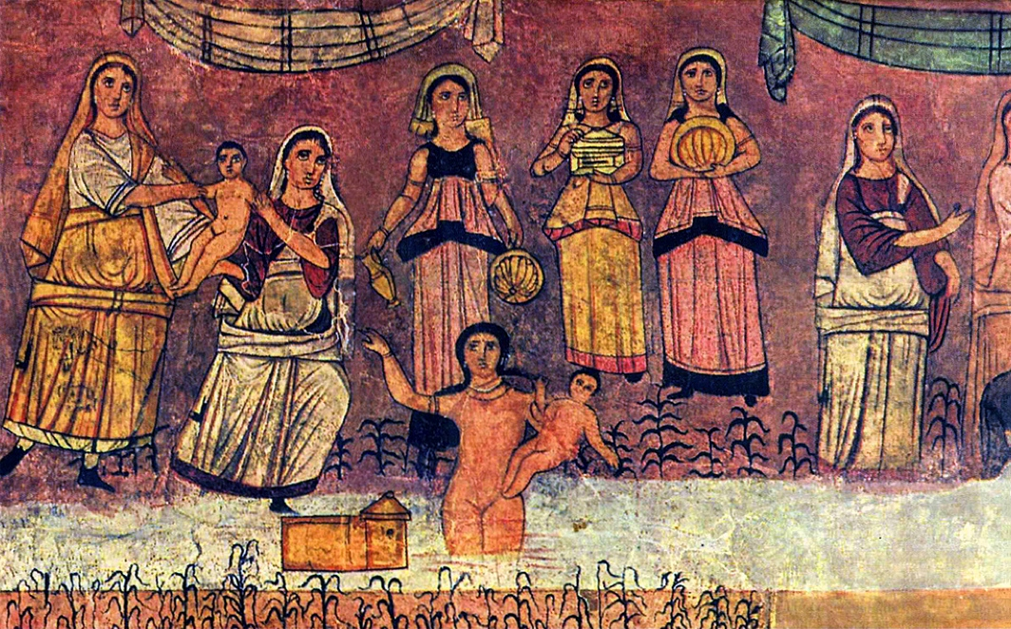
Affreschi della sinagoga di Doura Europos

Slide 11
Doura Europos,sinagoga

Slide 12
Doura Europos, sinagoga

Slide 13
Buon pastore seconda metà del III secolo, Catacombe di Priscilla, Roma

